Slide 1
Перевірка елементів UI
Василечко Ігор
ПІ-13-1

Slide 2

1. Чи є якісь неточності в інтерфейсі?
Помилка:кнопки “Cancel” не доступна.

Slide 3

2.Чи є якісь неточності в інтерфейсі?
Помилка:відсутня!

Slide 4

3.Чи є якісь неточності в інтерфейсі?
Помилка:Курсор при наведенні має ставати вказівником. Повинна бути показана підказка – чому поле введення недоступне.

Slide 5
4. Як можна позначити checkbox?
Натиснувши по ньому

Slide 6

5. Секція «Стать» реалізована на екрані знизу. Опишіть слабкі сторони реалізації та запропонуйте покращення.
Помилка:використання checkbox
Вирішення:використати 2 radio button

Slide 7
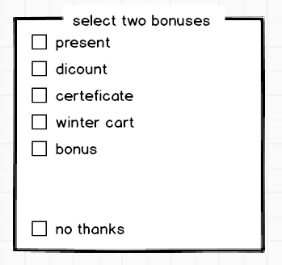
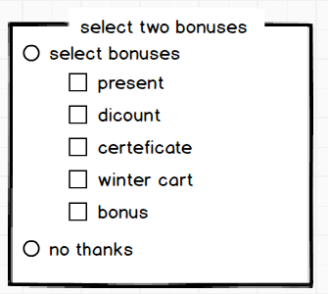
6. Будь ласка, запропонуйте покращення для частини екрану позначеного нижче. Вимоги: Якщо «no thanks» checkbox був вибраний інші поля мають бути недоступними.
Помилка:використання лише checkbox
Вирішення:використати 2 radio button:select bonuses, no thanks

Slide 8

7.Запропонуйте рекомендації по покращенню інтерфейсу
Помилка:використання checkbox
Вирішення:checkbox-и повинні бути замінені на radio кнопки, тому що одночасно може бути вибраний лише один варіант

Slide 9

8.Чи radio кнопка буде кращим вибором? (Вибрати між горзонтальним та вертикальним режимом. Горизонтальний вибраний за замовчуванням. )
Помилка:використання checkbox
Вирішення:checkbox повинен бути замінений двома radio buttons

Slide 10

9. Чи radio кнопка є кращим вибором?
Помилка:використання radio buttons
Вирішення:достатньо одного checkbox

Slide 11
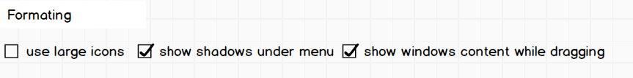
10. Чи це найкраща реалізація інтерфейсу?
Помилка:checkbox-и розміщені в один рядок
Вирішення:розмістити checkbox-и один під одним

Slide 12

11. Який стан у checkbox-у?
Вирішення: невизначено(за замовчуванням) - користувач не натискав на checkbox.

Slide 13
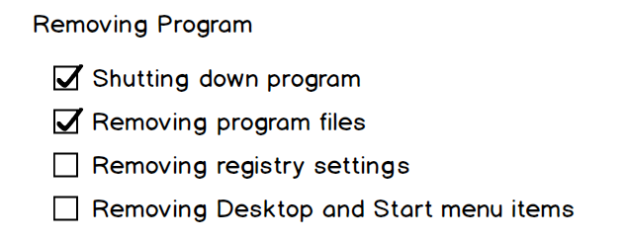
12. Чи ми можемо використовувати checkbox-и як індикатори прогресу?
Так

Slide 14
13.Чи можемо ми використовувати checkbox-и для виконання операцій?
Ні,для цього потрібно використати звичайні кнопки

Slide 15
14. Чи можемо ми використовувати checkbox-и для динамічного відображення інших елементів управління, які були вибрані в checkbox-і.?
Так

Slide 16
15. Чи ми можемо використовувати checkbox-и для відбраження інших вікон, таких як діалогові вікна та інше?
Ні,для цього потрібно використати звичайні кнопки

Slide 17
16. Чи є якісь неточності у зв’язках radio кнопок та checkbox-ів? Вимога: коли radio кнопка «Custom» активована всі checkbox-и стають доступними.
Вирішення: група checkbox-ів повинна відображатися на екрані тільки після активації radio кнопки «Custom».

Slide 18
17. Це найкраща реалізація інтерфейсу?
Так

Slide 19
18. Як інтерфейс може бути покращений?
Вирішення: розмістити їх один рядок і замінити їх піктограмами

Slide 20
19. Чи це найкращий спосіб розміщення radio кнопок?
Так

Slide 21
20. Чи правильно залишати поля вводу та випадаючі списки, які можуть редагуватися, доступними, якщо вони прив’язані до кнопки.
Поле вводу повинно бути доступним тільки після активації кнопки з якою воно зв’язане.

Slide 22
21. Що таке list-box, drop-down list, combobox? Які є дві типи combobox-у?
list-box a box on the screen that contains a list of options, only one of which can be selected
drop-down list is a graphical control element, similar to a list box, that allows the user to choose one value from a list.
combobox is a commonly used graphical user interface widget (or control). Traditionally, it is a combination of a drop-down list or list box and a single-line editable textbox, allowing the user to either type a value directly or select a value from the list.

Slide 23
22. Є числа від 1 до 31(дні місяця) в drop-down списку. Як ми можемо вибрати 5-тий?
Натиснути на drop-down list, вибрати 5 із випадаючого списку

Slide 24
23.Є числа від 1 до 31(дні місяця) в drop-down списку. Як ми можемо змінити вибір між 3,30 та 31?
Натиснути на drop-down list, вибрати 1, перейти в кінеь, вибрати 30 та 31.

